Slide 1

企业级软件解决方案
能力展示
以数字仓储平台为例
业务建模｜系统研发｜数据治理｜部署运维｜AI Agent
REAL PROJECT / ENTERPRISE DELIVERY
Notes:
开场先说明：仓储平台是一个真实案例，用于展示团队从业务分析到软件交付和智能化演进的完整能力。封面背景为通用生成素材，不代表项目现场或客户案例。
[Sources]
- D:\Laibin\LaibinSugarInventory\output\ppt-build\enterprise-solution-deck-rebuild-20260809\assets\warehouse-cover.png
- D:\Laibin\LaibinSugarInventory\output\ppt-build\enterprise-solution-deck-rebuild-20260809\source-notes.txt

Slide 2
BUSINESS CONTEXT
企业软件先解决哪些问题
先让数据一致、流程可控、责任可追，再考虑更多功能。
现场常见状态
系统化处理
01 库存、生产和质量数据分散
产品、批次、托盘和库位统一记录
02 入库、出库依赖人工协调
→
任务与状态驱动现场操作
03 出现差异后靠人翻表
库存流水和操作日志保留责任链
04 功能上线后难维护和扩展
分层架构与迁移流程支持持续升级
05 AI 停留在通用问答
在权限边界内读取真实业务数据
仓储是案例；真正交付的是业务方法、软件工程和长期维护能力。
02
Notes:
本页从客户视角建立问题背景。讲解时可以根据客户行业替换示例，但不要把问题描述成仓储行业独有。
[Sources]
- D:\Laibin\LaibinSugarInventory\README.md
- D:\Laibin\LaibinSugarInventory\docs\agent\ai-assistant-product-goal.md

Slide 3
SOLUTION OVERVIEW
多端入口连接同一套业务
管理人员、现场人员和自然语言用户共享同一套身份、规则与数据。
管理人员
现场人员
业务用户
Web 管理端
微信小程序
AI 助手
统一身份与业务 API
仓储运营
生产协同
质量管理
权限与审计
MySQL 业务事实 · Redis 状态 · 报表与只读 RAG 制品
03
Notes:
强调多端入口共享同一套后端规则和数据，不是分别建设三套系统。AI 助手当前以查询、报表和预览为主。
[Sources]
- D:\Laibin\LaibinSugarInventory\webpage\src
- D:\Laibin\LaibinSugarInventory\src\main\java
- D:\Laibin\LaibinSugarInventory\docs\agent\ai-assistant-product-goal.md

Slide 4
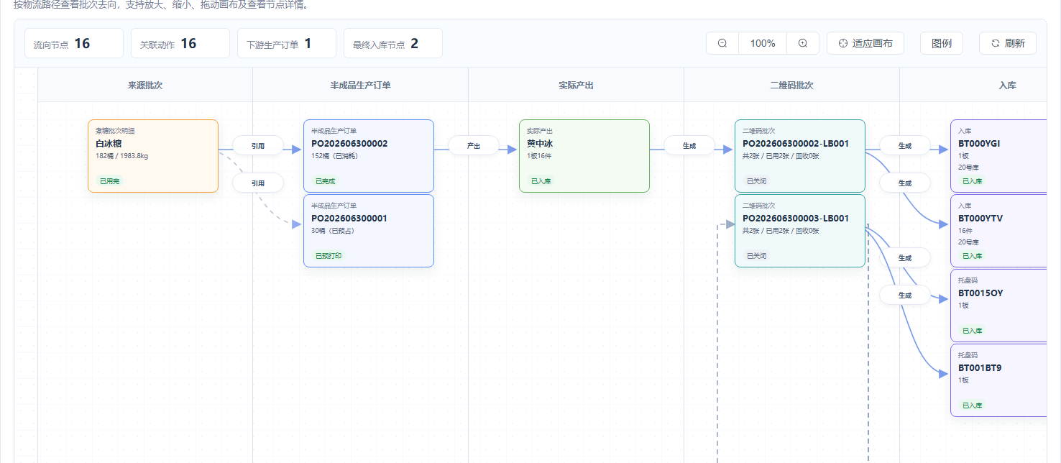
REAL BUSINESS FLOW
一条链路贯通生产与库存
煮糖批次详情按订单、二维码和库位关系实时组装，无需维护独立追溯台账。
04
Notes:
这是项目真实运行界面。讲解链路：来源批次 → 半成品生产订单 → 实际产出 → 二维码批次 → 入库；系统还可继续关联库位、领用和下游生产。截图仅执行查询，没有修改库存。
[Sources]
- D:\Laibin\LaibinSugarInventory\output\playwright\solution-deck-20260809\11-boiling-batch-trace.png
- D:\Laibin\LaibinSugarInventory\webpage\src\components\ProductionBoilingBatches.vue

Slide 5
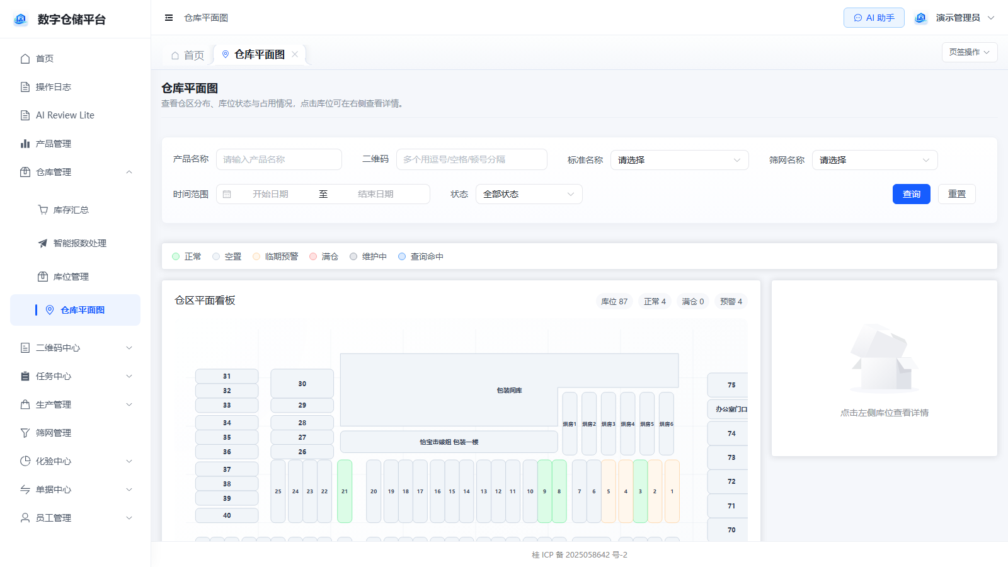
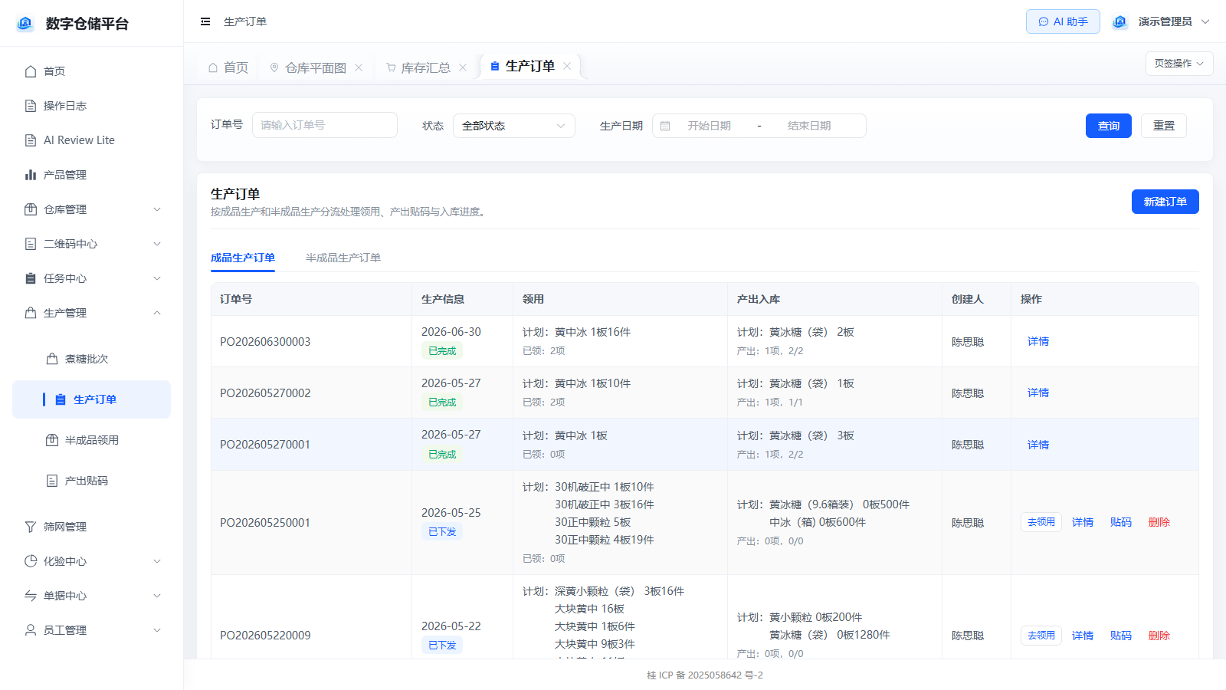
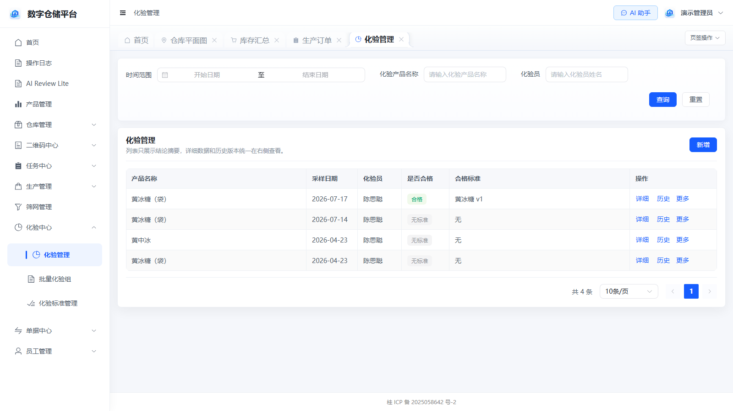
PRODUCT EVIDENCE
真实系统已经覆盖核心场景
库位、生产和质量管理由同一套业务数据驱动。
库位管理
生产订单
质量管理
05
Notes:
这一页只展示真实项目截图。主截图用于说明库位空间与库存状态，右侧两张补充生产订单和质量记录。
[Sources]
- D:\Laibin\LaibinSugarInventory\output\playwright\solution-deck-20260809\03-warehouse-map.png
- D:\Laibin\LaibinSugarInventory\output\playwright\solution-deck-20260809\05-production-orders.png
- D:\Laibin\LaibinSugarInventory\output\playwright\solution-deck-20260809\06-quality-assay.png

Slide 6
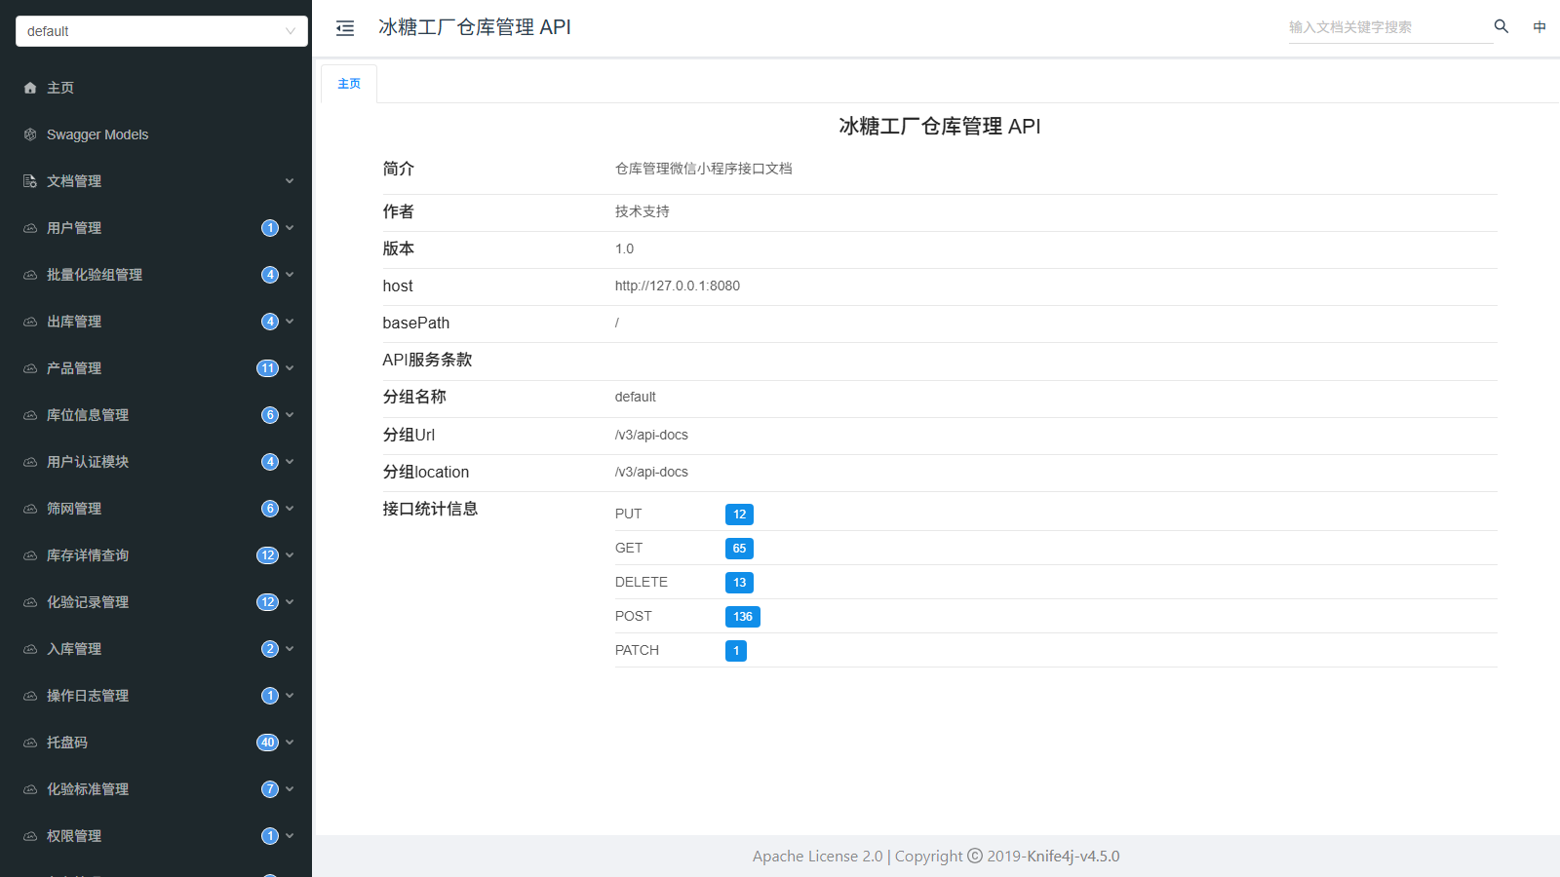
ENGINEERING
227 条接口背后的分层工程
前端交互、业务规则、权限事务和数据访问分别承担清晰责任。
227
运行时 HTTP 映射
来自本地运行时 OpenAPI 统计
Web 管理端
Vue 3
Controller
DTO / VO
Service
业务规则 / 事务
Mapper
MyBatis-Plus
数据层
MySQL / Redis
Vue 3 · Java 21 · Spring Boot 3 · Spring Security · MyBatis-Plus · Docker
06
Notes:
227 为本地运行时 Knife4j 页面统计的 HTTP 映射数量。技术栈只作为工程证明，重点说明分层责任：Controller 接收 DTO/VO，Service 承担业务规则与事务，Mapper 负责持久化。
[Sources]
- D:\Laibin\LaibinSugarInventory\output\playwright\solution-deck-20260809\10-api-documentation.png
- D:\Laibin\LaibinSugarInventory\pom.xml
- D:\Laibin\LaibinSugarInventory\webpage\package.json
- D:\Laibin\LaibinSugarInventory\src\main\java

Slide 7
DATA GOVERNANCE
数据模型记录每一次变化
产品、批次、托盘、库位和任务构成可查询、可追溯的业务事实。
主数据
业务动作与历史事实
产品
批次
托盘
库位
任务
库存流水
操作日志
56
35
个数据对象
个迁移脚本
54 张基础表 + 2 个视图
按版本库口径统计
每一次库存变化都能找到来源、操作人、时间和状态。
07
Notes:
数据对象口径来自本地开发库 information_schema：54 张 BASE TABLE、2 个 VIEW。35 个迁移脚本按版本库文件统计，不包含当前未纳入版本的工作区文件。
[Sources]
- D:\Laibin\LaibinSugarInventory\output\ppt-build\enterprise-solution-deck-rebuild-20260809\source-notes.txt
- D:\Laibin\LaibinSugarInventory\migrations
- D:\Laibin\LaibinSugarInventory\laibin.sql

Slide 8
DEPLOYMENT
标准架构支持持续交付
容器化组件、环境配置和健康检查让系统可以部署、替换和排障。
企业用户
Nginx 1.27 / TLS / 路由
Web
Vue 3
Java Backend
Spring Boot 3
Agent Runtime
Python
↙
MCP 受控工具
MySQL 8
Redis 7
只读 RAG 制品
Docker Compose · 环境变量注入 · 健康检查 · 独立日志 · 只读挂载
08
Notes:
部署架构来自项目 Docker Compose：Nginx、Java 后端、Python Agent、Redis 和外部 MySQL；RAG 运行时制品采用只读挂载。TLS、环境变量、健康检查和日志作为交付约束说明。
[Sources]
- D:\Laibin\LaibinSugarInventory\docker\docker-compose.yml
- D:\Laibin\LaibinSugarInventory\deploy\simple\docker-compose.yml
- D:\Laibin\LaibinSugarInventory\docs\agent\agent-production-deployment.md

Slide 9
SECURITY & AUDIT
每次请求都有安全链路
身份、角色、业务规则和工具权限在后端逐层校验。
用户登录
JWT
Spring
Security
RBAC
业务校验
Agent / Tool
权限
审计日志
权限由后端判断；Agent 调用与普通 API 走同一套规则。
后端最终授权
高风险操作确认
关键动作审计
登录身份不能替代业务权限
预览、确认和幂等控制分开
操作日志与 Agent 调用可追溯
09
Notes:
安全链路覆盖 JWT、Spring Security、RBAC、业务参数校验和 AOP 操作日志。Agent 不直接获得数据库权限，也不能绕过后端事务和权限判断。
[Sources]
- D:\Laibin\LaibinSugarInventory\src\main\java\com\Laibin\SugarInventory\SpringSecurity
- D:\Laibin\LaibinSugarInventory\src\main\java\com\Laibin\SugarInventory\aspect\OperationLogAspect.java
- D:\Laibin\LaibinSugarInventory\docs\mcp\mcp-auth-design.md

Slide 10
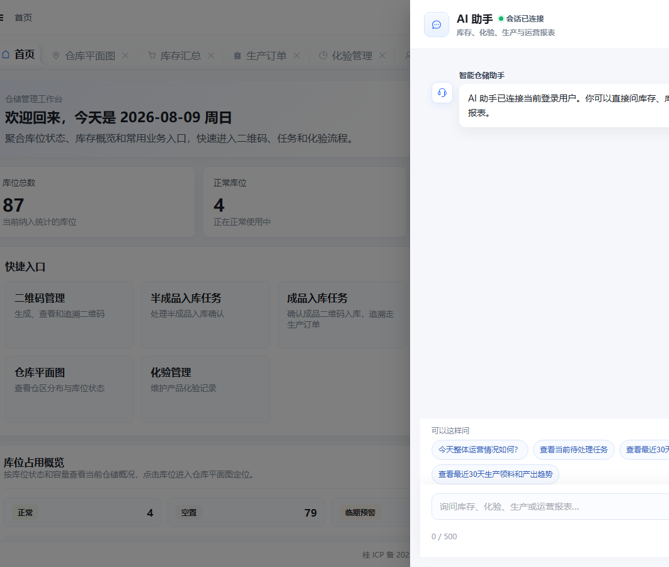
AGENT IN BUSINESS
自然语言直接查询业务数据
用户不必在多个页面之间查找和拼接信息。
“今天哪个仓库库存最高？”
“最近 7 天库存变化怎么样？”
“哪些批次质量异常？”
问题
→
受控工具
→
业务数据
→
结果
当前重点：只读查询、报表和业务预览
10
Notes:
用三个业务问题说明 Agent 的价值：理解自然语言、调用受控工具、读取真实业务数据并返回可解释结果。当前重点是只读查询、注册报表和部分业务预览，不描述为全自动写入。
[Sources]
- D:\Laibin\LaibinSugarInventory\output\playwright\solution-deck-20260809\09-ai-assistant.png
- D:\Laibin\LaibinSugarInventory\docs\agent\ai-assistant-product-goal.md
- D:\Laibin\LaibinSugarInventory\docs\mcp\mcp-tool-registry.md

Slide 11
AGENT GOVERNANCE
模型理解，系统负责执行
模型可以思考，但不能绕过系统规则。
用户
主 Agent
领域 Agent
MCP Tool
后端服务
数据库
模型负责
系统负责
理解 · 分析 · 规划
权限 · 参数 · 事务 · 审计 · 执行
当前重点：L0 / L1 与部分 L2
L3 / L4 写操作需完成权限、确认、幂等、事务和审计验收后再开放
11
Notes:
主 Agent 负责理解目标和编排，领域 Agent 只看到最小上下文与工具，MCP Tool 使用参数 Schema 和白名单，后端做最终权限、事务与审计。L3/L4 不描述为已上线。
[Sources]
- D:\Laibin\LaibinSugarInventory\docs\agent\modular-agent-architecture.md
- D:\Laibin\LaibinSugarInventory\docs\mcp\mcp-tool-registry.md
- D:\Laibin\LaibinSugarInventory\docs\agent\ai-assistant-product-goal.md

Slide 12
DELIVERY QUALITY
长期维护依赖工程闭环
开发完成只是起点；测试、部署、观察、升级和回滚要一起设计。
开发
测试
部署
监控
定位
升级
回滚
↑
问题与版本经验返回下一轮开发
145
个版本库测试源文件
同时保留
Java · MCP · Python · Web · E2E
数据库迁移 · 操作日志 · Agent 审计 · 发布与回滚资料
注：测试文件数量用于说明质量资产规模，不代表当前所有测试全部通过。
12
Notes:
145 为版本库内测试源文件盘点数量：Java、MCP、Python、Web 单元测试和 E2E。明确提醒客户：数量不等于当前全部通过。当前工作区正在开发的未纳入版本文件不计入。
[Sources]
- D:\Laibin\LaibinSugarInventory\output\ppt-build\enterprise-solution-deck-rebuild-20260809\source-notes.txt
- D:\Laibin\LaibinSugarInventory\src\test
- D:\Laibin\LaibinSugarInventory\warehouse-mcp\src\test
- D:\Laibin\LaibinSugarInventory\agent-service\tests
- D:\Laibin\LaibinSugarInventory\webpage

Slide 13
REPLICABILITY
方法可以复制到更多场景
以一个高价值流程为起点，验证业务方法和工程体系，再按优先级扩展。
业务建模
制造
质量管理
仓储
设备管理
软件研发
数据治理
供应链
企业软件
交付能力
运营分析
部署运维
AI Agent
从一个高价值业务流程开始，先做试点，再逐步扩大。
13
Notes:
结束时回到核心定位：数字仓储只是证明样例，业务建模、软件研发、数据治理、部署运维和 Agent 治理方法可以复制。建议从一个有明确边界和验收标准的高价值流程开始。
[Sources]
- D:\Laibin\LaibinSugarInventory\README.md
- D:\Laibin\LaibinSugarInventory\docs\mcp-analysis\system-capability-map.md

